Slide 1
Разработка рабочих программ общеобразовательных дисциплин с учетом профессиональной направленности программ среднего профессионального образования
Подготовил :
к.п.н., доцент, заместитель директора по УР
Полянская Е.И.

Slide 2
Распоряжение Минпросвещения России от 30.04.2021 N Р-98 "Об утверждении Концепции преподавания общеобразовательных дисциплин с учетом профессиональной направленности программ среднего профессионального образования, реализуемых на базе основного общего образования"

Slide 3
Для разработки рабочих программ по общеобразовательным дисциплинам необходимо использовать два стандарта !!!:
1. ФГОС СОО в редакции от 12 августа 2022 г. Приказ Министерства просвещения РФ от 12 августа 2022 г. № 732 «О внесении изменений в федеральный государственный образовательный стандарт среднего общего образования, утвержденный приказом Министерства образования и науки Российской Федерации от 17 мая 2012 г. № 413»
2. ФГОС СПО по специальностям Лечебное дело, или Сестринское дело от 4 июля 2022 года, или ФГОС СПО Фармация от 13 июля 2021 год

Slide 4
Основными изменениями, внесенными во ФГОС СОО приказом Минпросвещения России от 12.08.2022 № 732, являются следующие:
Основными изменениями, внесенными во ФГОС СОО приказом Минпросвещения России от 12.08.2022 № 732, являются следующие:
Изменена редакция раздела «II. Требования к результатам освоения основной образовательной программы», в котором установлены требования к личностным, метапредметным и предметным результатам освоения образовательной программы.
Требования к предметным результатам освоения основной образовательной программы для учебного предмета «Математика» сформулированы с учетом включения в содержание предмета курсов «Алгебра и начала математического анализа», «Геометрия», «Вероятность и статистика».
В разделе «III. Требования к структуре основной образовательной программы»:
изменена редакция пункта 13: конкретизированы нормативные правовые акты, устанавливающие санитарные правила и нормативы, в соответствии с которыми реализуется образовательная программа;
изменена редакция подпункта 18.2.4 пункта 18: введены новые требования к Программе коррекционной работы;
изменена редакция подпункта 18.3.1 пункта 18: установлены новые требования к учебному плану среднего общего образования.
В числе этих требований: 1) снижение максимального количества часов на освоение образовательной программы среднего общего образования с 2590 до 2516;
2) установление перечня учебных предметов, изучение которых на базовом или углубленном уровне является обязательным:

Slide 5
Предметные области | Учебные предметы
Русский язык и литература | Русский язык
 | Литература
Родной язык и родная литература | Родной язык и (или) государственный язык республики Российской Федерации
 | Родная литература
Иностранные языки | Иностранный язык
 | Второй иностранный язык
Математика и информатика | Математика
 | Информатика
Общественно-научные предметы | История
 | Обществознание
 | География
Естественно-научные предметы | Физика
 | Химия
 | Биология
Физическая культура, экология и основы безопасности жизнедеятельности | Физическая культура
 | Основы безопасности жизнедеятельности

Slide 6
3) замена в учебных планах адаптированных основных образовательных программ среднего общего образования учебного предмета «Физическая культура» на учебный предмет «Адаптивная физическая культура»;
4) включение во внеурочную деятельность занятий по Программе коррекционной работы;
5) установление минимального количества учебных предметов в учебном плане профиля обучения и (или) в индивидуальном учебном плане: не менее 13 (русский язык, литература, математика, иностранный язык, информатика, физика, химия, биология, история, обществознание, география, физическая культура, основы безопасности жизнедеятельности);
6) исключение из перечня учебных предметов, входящих в обязательные предметные области, предметов «Астрономия», «Экономика», «Право», «Естествознание», «Россия в мире», «Экология».
3. В разделе «IV. Требования к условиям реализации основной образовательной программы» пункт 26 дополнен абзацем, посвященным условиям использования электронной информационно-образовательной среды.

Slide 7
В помощь при разработке программ два сайта
сайт ФГБОУ ДПО «Институт развития профессионального образования» (firpo.ru) Институт развития профессионального образования (ФИРПО) ( с учетом профессиональной направленности) размещены программы общеобразовательных дисциплин
Алгоритм
Деятельность
Структурные подразделение
Центр методического сопровождения среднего профессионального образования
Разработка и внедрение методик преподавания общеобразовательных дисциплин с учетом профессиональной направленности программ среднего профессионального образования, реализуемых на базе основного общего образования
Материалы проекта
Апробация или внедрение
2. сайт www.fgosreestr.ru. Раздел основные образовательные программы Одобрены решением федерального учебно-методического объединения по общему образованию, протокол от 29 сентября – октябрем 2022 года

Slide 8
Обратить внимание стр. 2 РП
Рабочая программа разработана в соответствии с Федеральным законом Российской Федерации от 29 декабря 2012 г. N 273-ФЗ «Об образовании в Российской Федерации» (далее – Федеральный закон об образовании); с приказом Минобрнауки России от 17 мая 2012 г. N 413 «Об утверждении федерального государственного образовательного стандарта среднего (полного) общего образования» (далее ФГОС СОО).
Заменить на ФГОС СОО в редакции от 12 августа 2022 г. Приказ Министерства просвещения РФ от 12 августа 2022 г. № 732 "О внесении изменений в федеральный государственный образовательный стандарт среднего общего образования, утвержденный приказом Министерства образования и науки Российской Федерации от 17 мая 2012 г. № 413"

Slide 9
Обратить внимание стр. 2 РП
Добавить
С ФГОС СПО специальности 31.02.01 Лечебное дело Приказ Министерства просвещения РФ от 4 июля 2022 года № 526 об утверждении Федерального государственного образовательного стандарта по специальности 31.02.01 Лечебное дело
или
С ФГОС СПО специальности 34.02.01 Сестринское дело Приказ Минпросвещения России от 04.07.2022 N 527 "Об утверждении федерального государственного образовательного стандарта среднего профессионального образования по специальности 34.02.01 Сестринское дело (Зарегистрировано в Минюсте России 29.07.2022 N 69452)
или
С ФГОС СПО специальности 33.02.01 Фармация Приказ Минпросвещения России от 13.07.2021 N 449 "Об утверждении федерального государственного образовательного стандарта среднего профессионального образования по специальности 33.02.01 Фармация (Зарегистрировано в Минюсте России 29.07.2022 N 69452)

Slide 10
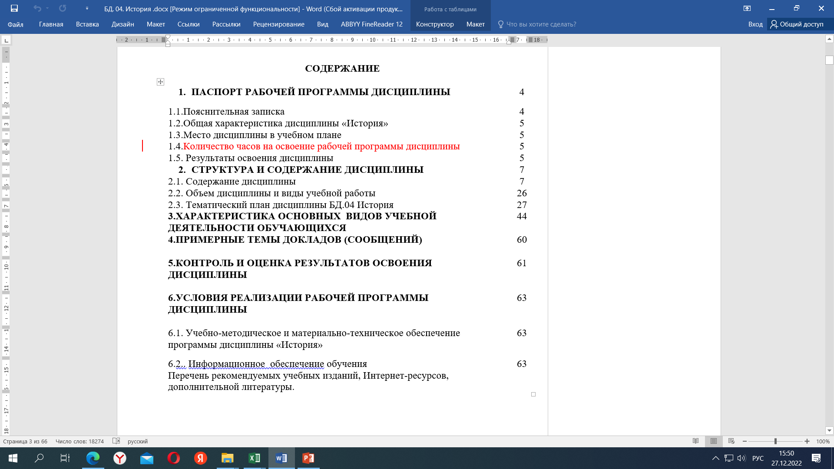

Slide 11
Обратить внимание стр. 3 РП СОДЕРЖАНИЕ
1.3. Место дисциплины в учебном плане заменить на 1.3. Место дисциплины в структуре ППССЗ
Подраздел 1.4. убрать
Подраздел 1.5. переименовать в подраздел 1.4. Планируемые результаты освоения общеобразовательной дисциплины в соответствии с ФГОС СПО и на основе ФГОС СОО и проверить личностные, метапредметные и предметные результаты в соответствии с ФГОС СОО новой редакции и оформить в виде таблицы
Раздел 3. убрать
Раздел 4 ПРИМЕРНЫЕ ТЕМЫ Индивидуальных проектов убрать

Slide 12
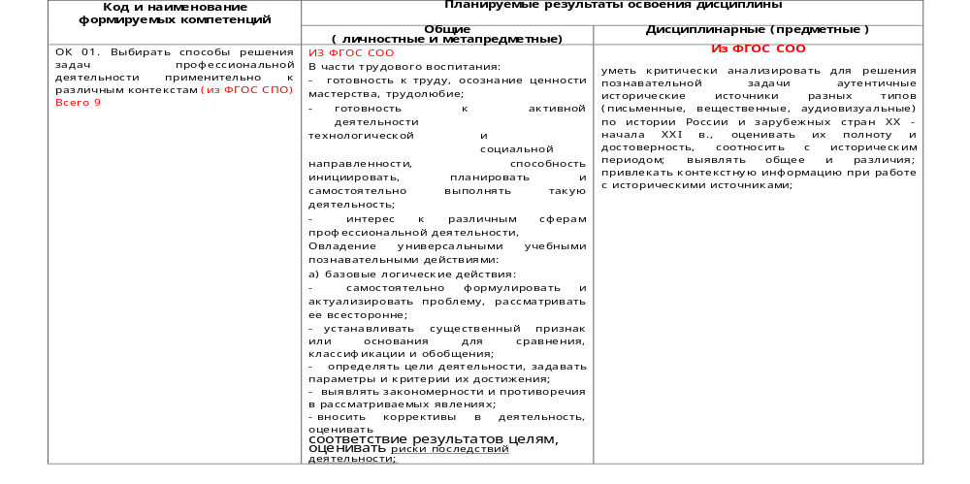
1.4. Планируемые результаты освоения общеобразовательной дисциплины в соответствии с ФГОС СПО и на основе ФГОС СОО( таблица )

Slide 13
Например ПК 6.6. Использовать медицинские информационные системы и информационно-телекоммуникационную сеть Интернет в работе

Slide 14
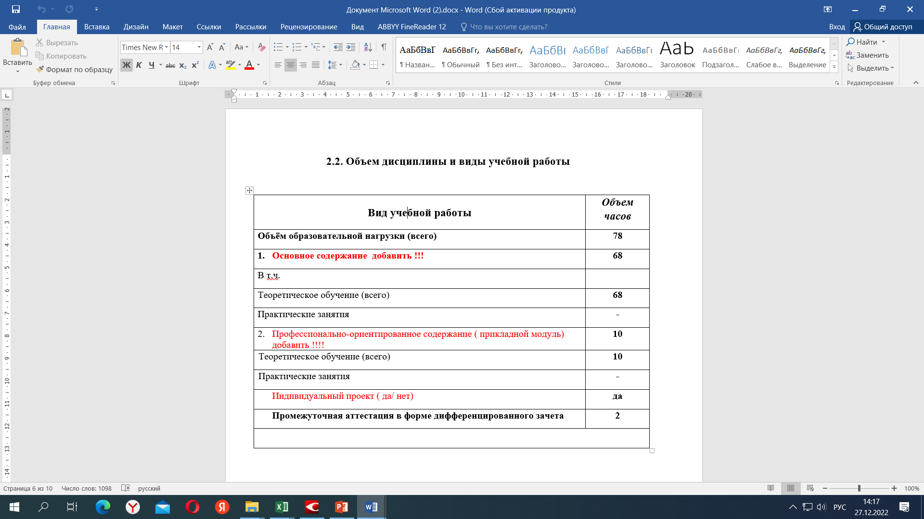
Обратить внимание!!!
2.2. Объем дисциплины и виды учебной работы

Slide 15
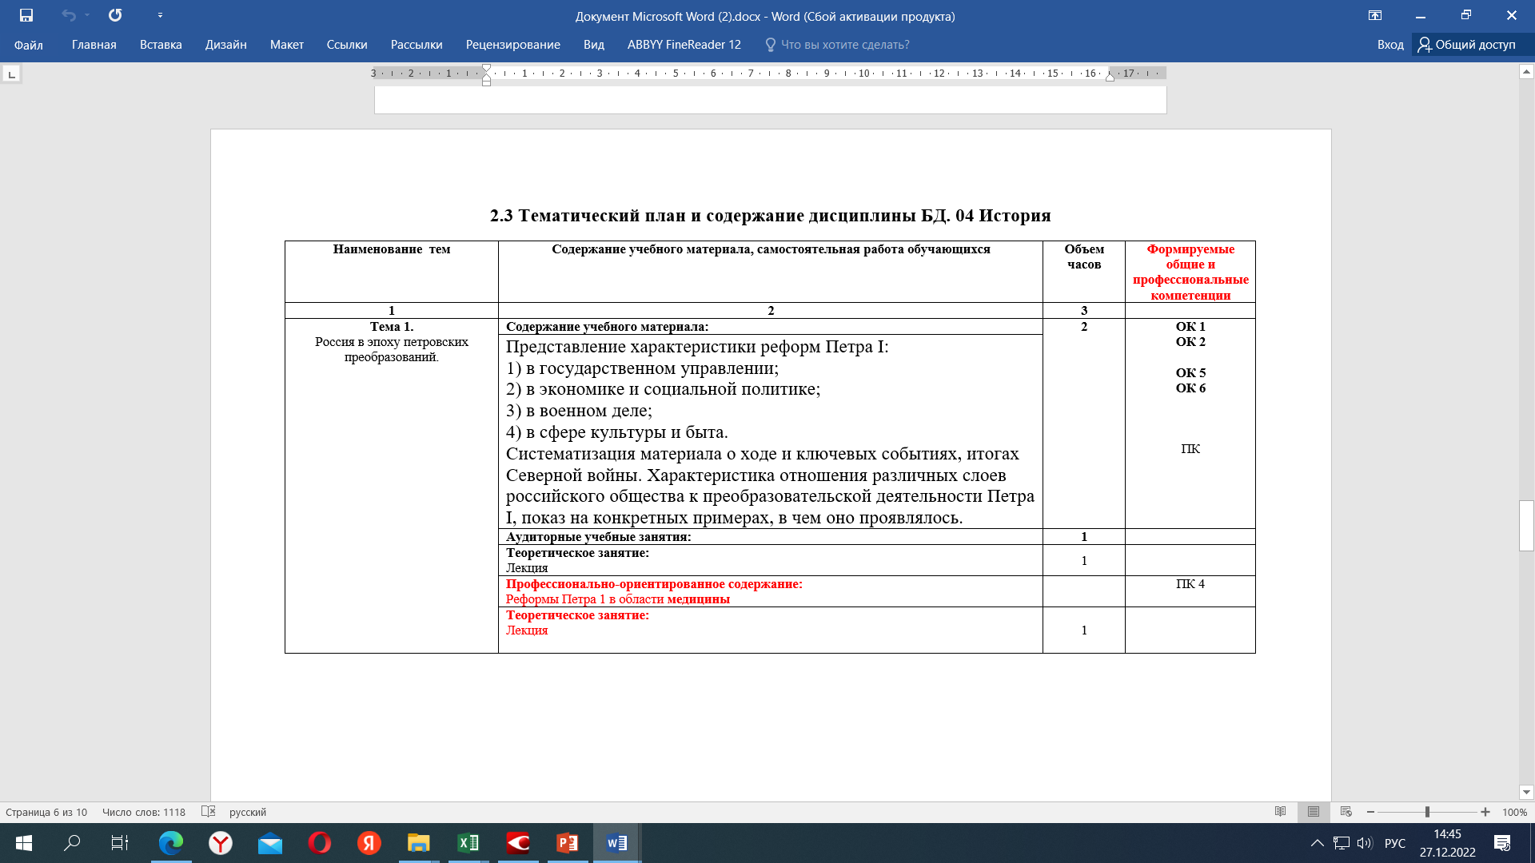
Обратить внимание!!!

Slide 16
Обратить внимание!!!
5. КОНТРОЛЬ И ОЦЕНКА РЕЗУЛЬТАТОВ ОСВОЕНИЯ ДИСЦИПЛИНЫ
1. Добавить общеобразовательные
Ниже фраза
2 Заменить на Контроль и оценка результатов освоения общеобразовательной дисциплины раскрываются через дисциплинарные (предметные), метапредметные, направленные на формирование общих и профессиональных компетенций по разделам и темам содержания учебного материала.
3. В таблице добавить!!! Графу в 1 Код и наименование формируемых компетенций

Slide 17
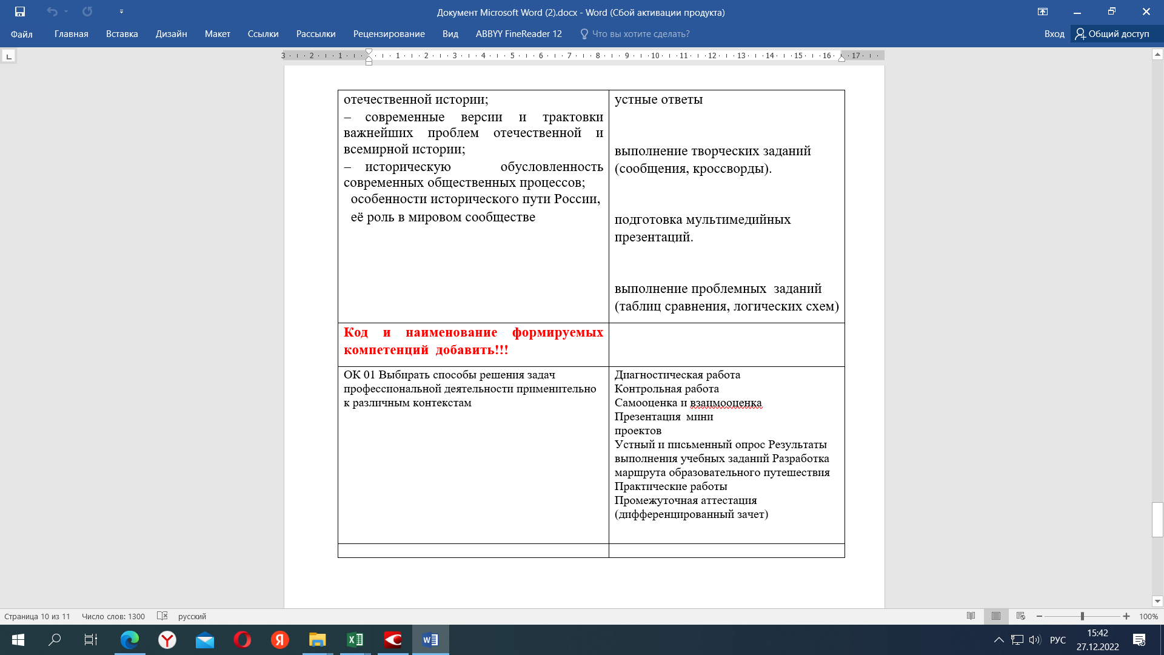

Slide 18
6. УСЛОВИЯ РЕАЛИЗАЦИИ РАБОЧЕЙ ПРОГРАММЫ ДИСЦИПЛИНЫ
При наполнении этого раздела ориентируйтесь на проект РП
4. УСЛОВИЯ РЕАЛИЗАЦИИ ПРОГРАММЫ ОБЩЕОБРАЗОВАТЕЛЬНОЙ ДИСЦИПЛИНЫ
3.1. Для реализации программы дисциплины должны быть предусмотрены следующие специальные помещения:
Кабинет «___________________________________»,
наименование кабинета из указанных в п.6.1 ПООП
оснащенный оборудованием: ___________________ (перечисляется основное оборудование кабинета), техническими средствами обучения:
3.2. Информационное обеспечение реализации программы
3.2.1. Основные печатные издания
3.2.2. Электронные издания
1. …
3.2.3. Дополнительные источники (при необходимости)

Slide 19
Списки литературы оформляются в алфавитном порядке в соответствии
с ГОСТ Р 7.0.100–2018 «Библиографическая запись. Библиографическое описание. Общие требования и правила составления» (утв. приказом № 1050-ст Федерального агентства по техническому регулированию и метрологии (Росстандартом) от 03 декабря 2018 года).

Slide 20
ПОРУЧЕНИЯ
Разработать программу коррекционной работы в соответствии с новыми требованиями ( отв. Гребенников А.П.);
Разработать программу воспитания с календарным планом воспитательной работы по специальностям подготовки (отв. Трунова Н.В.);
Продолжить работу по созданию собственных электронных образовательных ресурсов (отв. преподаватели колледжа);
Завершить приведение РП в соответствие с последними изменениями ФГОС СОО до 20 июня 2023 года. (отв. преподаватели общеобразовательных дисциплин)

Slide 21
Спасибо за внимание

